Slide 1
气体动理论基础（一）
主讲 于一

Slide 2
热学的研究对象：
与温度有关的物理性质的变化称为热现象
热现象是分子热运动的体现
热学的研究对象就是热运动的规律以及热运动对物体宏观性质的影响

Slide 3
第七章 气体动理论基础
前言
气体动理论的研究方法：
以物质的分子、原子结构和分子热运动概念为基础，运用统计的方法解释与揭示物质宏观热现象及其有关规律的本质，并确定宏观量与微观量之间的关系。
微观量:用来表征个别分子性质和运动状态的物理量。
宏观量:用来表征宏观物体性质和状态的物理量。
分子、原子——微观客体
ε
m、v、p、
P、V、T
N个气体分子组成的气体（宏观物体）
N趋于无限大

Slide 4
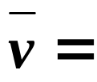
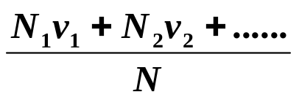
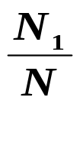





现介绍一下有关统计方法的一般概念：
取汽缸内的气体为研究对象，当其宏观状态一定（Ｐ、Ｖ、Ｔ为定值）时，它还可以处于不同的微观态(假定分子是被编入号码的，分子所处的位置不同对应于不同的微观态).气体分子在汽缸内不同位置对应于不同的微观态
在系统的宏观态（P、V、T)一定时，观测系统的某一物理量v, v的测定值是随着微观态的改变各次是不一样的 ：
v
平衡状态下气体分子速率的统计平均值
N个气体分子组成
平均速率
其中 当 时，叫做出现 的几率。它作为分子具有 可能
性的量度,用 表示。把系统所有可能的几率相加有：
上式称归一化条件

Slide 5




一、理想气体的状态方程
1、状态参量
为了描述物体的状态，采用一些表示物体有关特性的物理量。
描述气体的状态一般用下面三个状态参量
（1）气体的体积V：
它是气体分子所能达到的空间，与气体分子本身体积的总和不同，在国际单位制中，用 作单位，有时用升作单位：
（2）气体的压强P：
它是气体作用在容器器壁单位面积的正压力,是气体分子对器壁碰撞的宏观表现。在SI单位中，P的单位用Pa表示: ，有时用标准大气压：

Slide 6
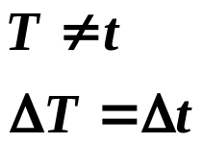

  (3)气体的温度T：
  物理学中,常用的温度分度方法有两种:
  热力学温标T--- K ( S I )；
温度的高低微观上反映分子运动的剧烈程度
温度与物质分子运动密切相关
温度的高低宏观上反映物体的冷热程度
  摄氏温标 t---- C º
请注意：
它们之间的关系：

Slide 7
2、平衡态和平衡过程（准静态过程）
气体的平衡态：当表征气体(大量分子组成的宏观物体）的一组状态参量P、V、T各具有一定的量值时，气体处于平衡态。
处在平衡状态下的气体各处的分子数密度相同
气体的平衡态有时也称为热动平衡态
即使在平衡状态下，气体分子的热运动也不会停止
气体从一个状态(P1、V1、T1)变化到另一个状态（P2、V2、T2），期间所经历的过渡方式称状态变化过程。
若变化过程所经历的所有中间状态均无限接近平衡态，这个过程称准静态过程或平衡过程。
显然，平衡过程（准静态过程）进行的无限缓慢。

Slide 8
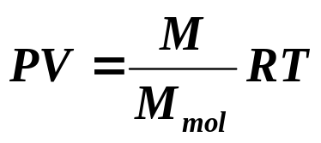

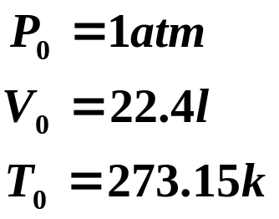
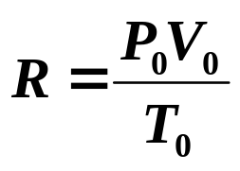
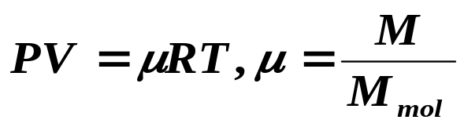
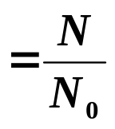
3、理想气体的状态方程
表征气体状态的状态参量P、V、T间存在一定的关系式，这一关系式称气体的状态方程。
1802年，B0yle等人总结出气体的实验定律，根据实验定律归纳出：
（1）
M——气体的总质量：M=Nm
Mmol——摩尔质量：Mmol=N0xm（N0=6.02X10²³）
R——普适气体常量 R= 8.31
R可根据一摩尔理想气体在标准状态下的值求出来

Slide 9
（1）
我们把在任何情况下都严格遵守（1）式的气体叫做理想气体。（1）式为理想气体的状态方程。
(1)式的使用条件: 1）、理想气体 ；2）、平衡态。

Slide 10



对(1)式的讨论:
（1）
1）由(1)式知，对给定气体，当T一定时，P 、V 的关系在图上是一条等轴双曲线关系,由于P、V只能取正值,所以只有一条曲线,这条曲线称为理想气体的等温线。
P
P1
T1
2）PV图上任一点代表一个平衡态。
PV图上任意一条曲线代表一个准静态过程（平衡过程）
PV图上任意闭合曲线代表一个循环过程。
P2
T2
V
V2
V1
3）比较PV图上任两点温度的高低就是比较这两点PV的乘积。乘积大的那一点温度高。
P1V1 > P2V2

Slide 11



例1：如一定量的理想气体经历了三个等温过程，见下图，那个过程T最大？
P
P3
因为
P2
P1
答案：
V
V

Slide 12
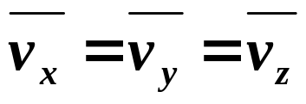
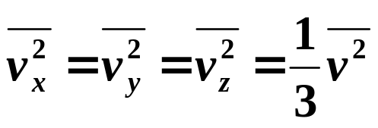

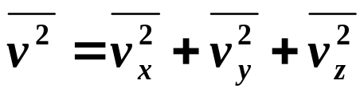
二、理想气体的压强公式
1、气体分子热运动的基本特征
气体分子热运动的基本特征在于气体分子之间的碰撞非常频繁
2、理想气体分子模型：
把理想气体分子看作是自由的、无规则运动着的、无大小、不计重力的弹性球分子的集合。
3、统计的假设：
分子速度在各方向上的各种平均值相等
要保证在平衡状态下容器内分子数密度相同，则分子沿各方向运动的几率应均等

Slide 13
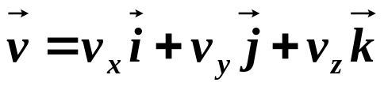







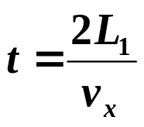
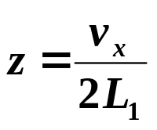
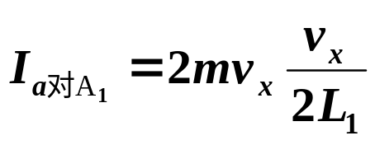
4、理想气体的压强公式
y
长方形容器中有N个同类分子。每个质量为m，速度为vi,它们作无规则的热运动。在平衡状态下，器壁各处压强完全相同。现考虑A1面：
A1
A2
a
x
A1面对a分子作用的冲量：
z
a分子作用在A1面的冲量：
a分子每与A1面碰撞一次需要的时间为：
在单位时间内（1秒钟内）a分子与A1面碰撞次数：
a分子在单位时间内作用在A1面上的冲量总值为：

Slide 14


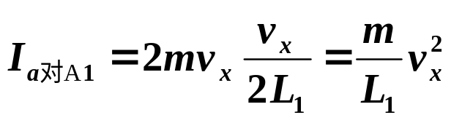
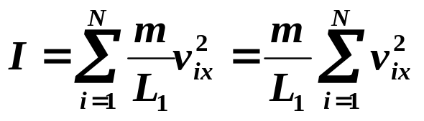


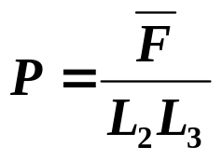
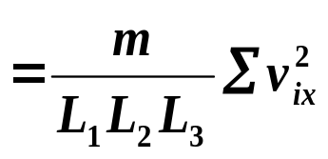
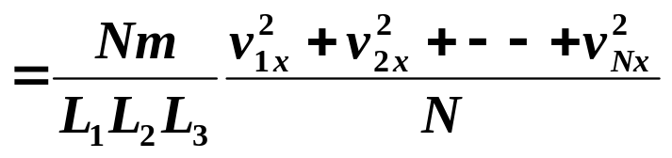
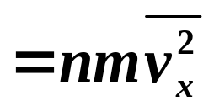
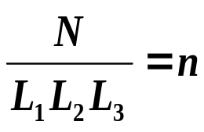
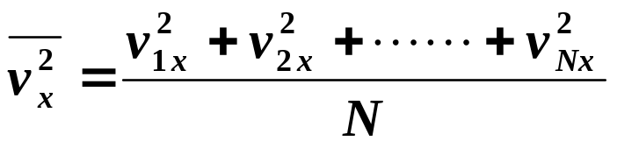
y
A1
a
x
z
a分子在单位时间内作用在A1面上的冲量总值为：
考虑到容器中有N个分子，则A1面在单位时间内所受到的总冲量 ：
分子数密度

Slide 15
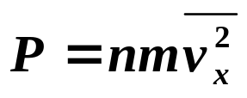
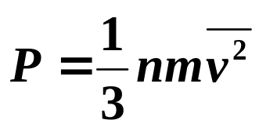
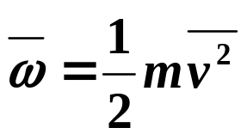
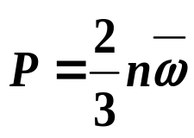
气体分子的平均平动动能：
（2）
（3）
宏观量压强具有统计平均的意义，它和平均平动动能的关系是一个统计性的规律。分子数密度n 越大，气体分子的平均平动动能越大，压强P（气体分子对对器壁碰撞的宏观表现）越大。

Slide 16
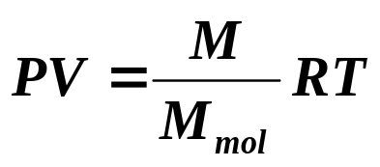
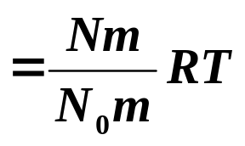
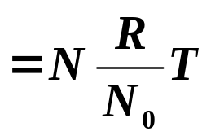
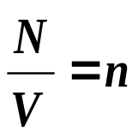
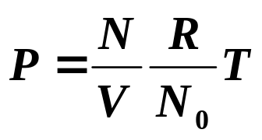
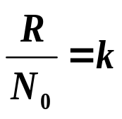




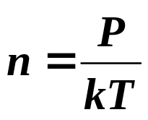
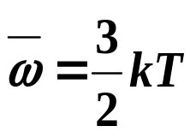
三、气体分子平均平动动能与温度(T )的关系
气体分子数密度
Boltzmann常数
所以有：
（4）
（3）
（4）式表明：在标准状态（ ）下，任何气体的分子数密度都相同。
比较（3）、（4）式，有
（5）

Slide 17
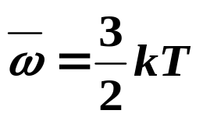

对（5）式的讨论
（5）
1）、（5）式揭示了气体温度的统计意义：气体温度是气体分子平均平动动能的量度。温度是气体分子热运动的集体表现，具有统计意义，对个别分子，谈温度是无意义的。
2）、 与气体的种类无关，只与T有关。由（5）式知，若两种不同种类的气体有相同的温度，即是这两种气体的分子平均平动动能相等。若一种气体的温度高些，也就是这种气体分子的平均平动动能大些。
3）、按（5）式，当T=0K时，即热力学温度零度将是理想气体分子热运动停止时的温度。实际上,分子运动是永远不会停息的，因而可推断出，热力学温度零度是永远也不可能达到的。

Slide 18

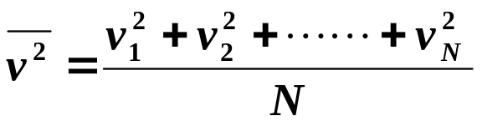
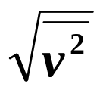
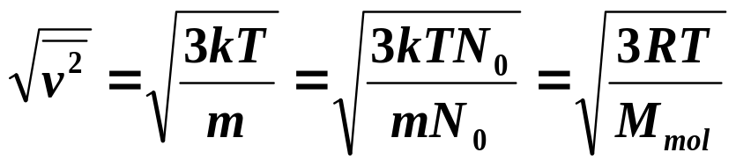
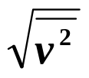
四、方均根速率
气体分子的平均平动动能
气体分子速率平方的统计平均值。
方均根速率
（6）
对同一类气体T↑, ↑；在同一温度下，Mmol↑, ↓。
思考题：在T=300K时，He分子和H2分子的方均根速率哪个大？

Slide 19
五、能量按自由度均分原理
我们已讨论了气体分子的平均平动动能，在研究大量气体的
无规则运动时，不能只考虑每个分子的平动，实际上气体分
子具有一定的大小和比较复杂的结构，不能看作质点，因此，
气体分子的运动不仅有平动，还有转动和同一分子内原子间
的振动。在计算气体分子的动能量时，应考虑到气体分子各
种运动的能量，
气体分子各种运动的总能量是与气体分子的自由度i有关的。

Slide 20


1、自由度i
确定该物体在空间的位置所需要的独立坐标的数目
y
1）自由质点有三个自由度（x,y,z），三个平动自由度（i=3)
x
z
一般情况下我们把理想气体分子看成刚体。
2）自由刚体有六个自由度。三个平动自由度，三个转动自由度(i=6)。
确定质心的平动需三个平动自由度（x.y.z)
刚体上各质点绕转轴的转动需一个转动自由度θ
转轴与X、Y、Z轴之间的夹角分别为
y
确定转轴的方位需二个自由度
z
x
刚体的一般运动：质心的平动+刚体绕通过质心的轴的转动

Slide 21
气体分子的情况比较复杂，可以是单原子气体，也可以是双原子、三原子或多原子气体。
单原子分子可视为一质点，有3个平动自由度(i=3)；
双原子分子若原子间的相对位置保持不变，刚性双原子分子的自由度为5(i=5)。
三原子或多原子气体分子，若把分子看作是自由刚体，共有6个自由度(i=6)。

Slide 22
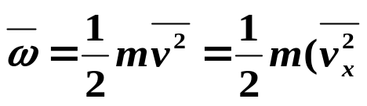
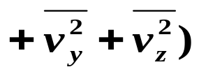
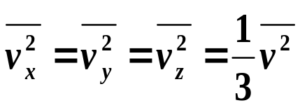
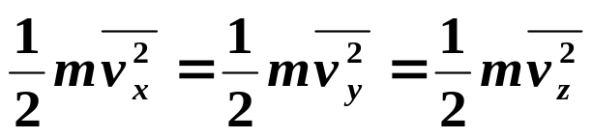
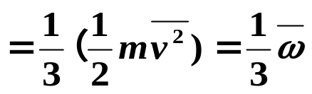

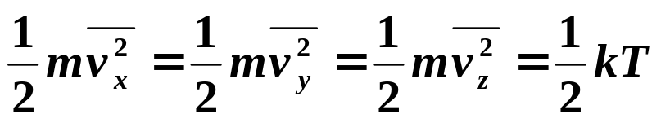
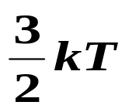
2、能量按自由度均分原理
理想气体分子的平均平动动能为:
按统计假设
所以：
因为
因此
即：气体分子的平均平动动能 是均匀地分配在每一个平动自由度上的。

Slide 23
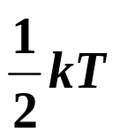
在平衡状态下，由于气体分子无规则运动的结果，可推论，任何
一种可能的运动都不会比另一种可能的运动占有优势，机会是完全
均等的。而且平均说来，无论何种运动相应于每一个可能自由度的
平均动能都相等。这一能量分配所遵循的原理称为能量按自由度均
分原理。

Slide 24
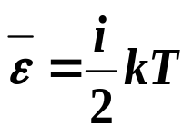






若把气体分子视为刚性分子（只有平动和转动），一个理想气体分子的平均总动能 ：
（7）
单原子分子：
双原子分子：
三原子分子或多原子分子：
注意：区分气体的动能和气体分子的动能

